Slide 1



Presentación con diapositivas
Manejo clínico de las personas sobrevivientes de violación
y de violencia de pareja
en situaciones de emergencia
Programa de capacitación para los prestadores de servicios de salud

Slide 2
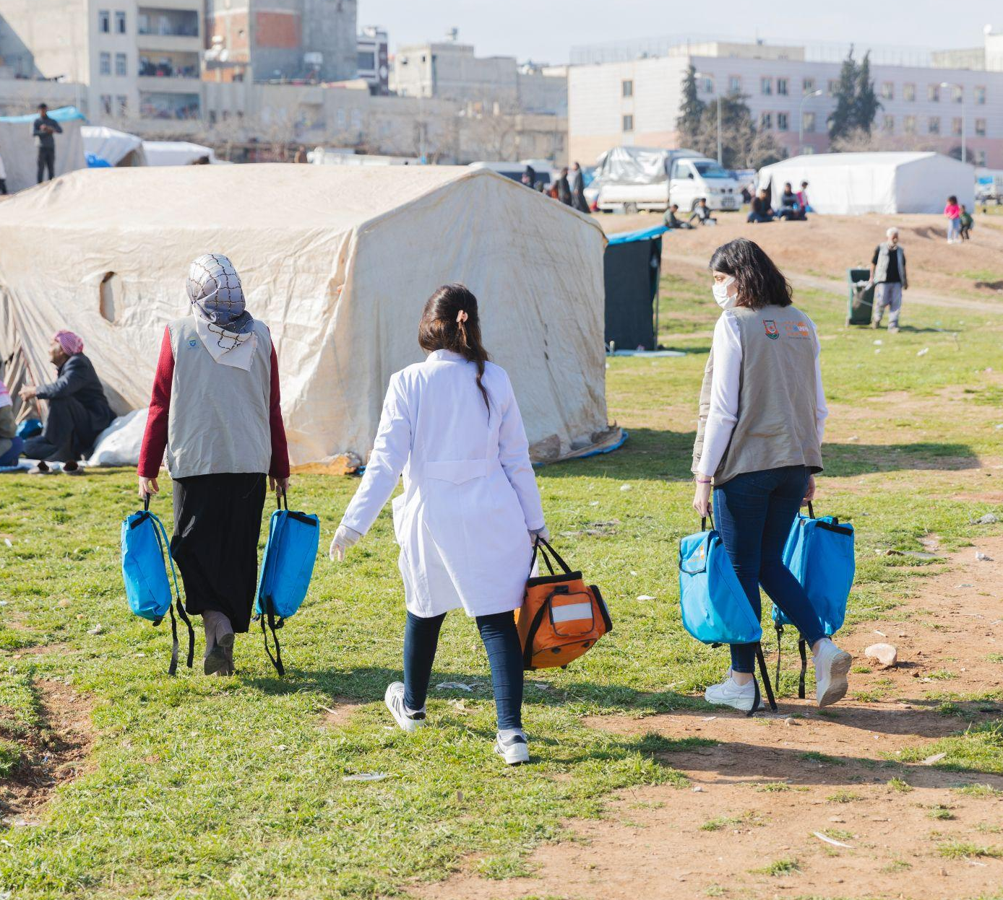
Sesión 14
Simulación clínica
© UNFPA
14.2
Notes:
Notas para el facilitador:
Se recomienda que avise con antelación a los participantes acerca de la simulación clínica de la sesión 14, puesto que esto les permite prepararse para ella.

Slide 3
Objetivos de la sesión
Objetivo 2: Mostrar conductas y asumir valores que contribuyan a prestar unos servicios que ofrezcan seguridad y apoyo
Objetivo 3: Demostrar las competencias clínicas adecuadas al ámbito de trabajo para dar respuesta a los casos de agresión sexual y violencia de pareja
Competencias:
Mostrar un adecuado razonamiento clínico para responder a los deseos y necesidades de las personas sobrevivientes
Mostrar comprensión de las limitaciones de los servicios ofrecidos a las personas sobrevivientes en contextos específicos
14.3

Slide 4
Sesión 14: Conclusión
Adquirir competencias clínicas requiere práctica
Cuanto más practique, más seguridad y pericia mostrará
Es importante no dejar de practicar y que los colegas y supervisores nos hagan observaciones
14.4

